Slide 1
Лексическая тема «Космос»
Учитель – логопед:
Небова А.А.

Slide 2
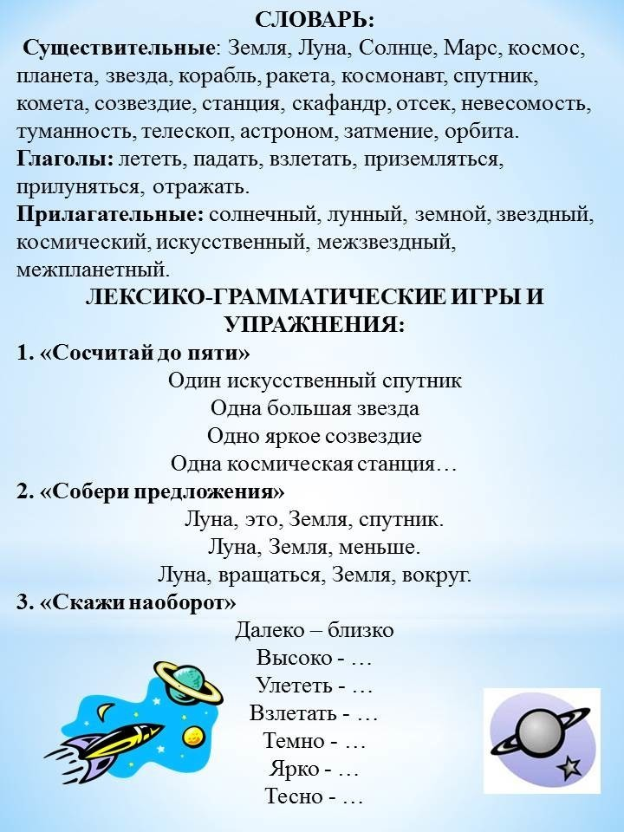
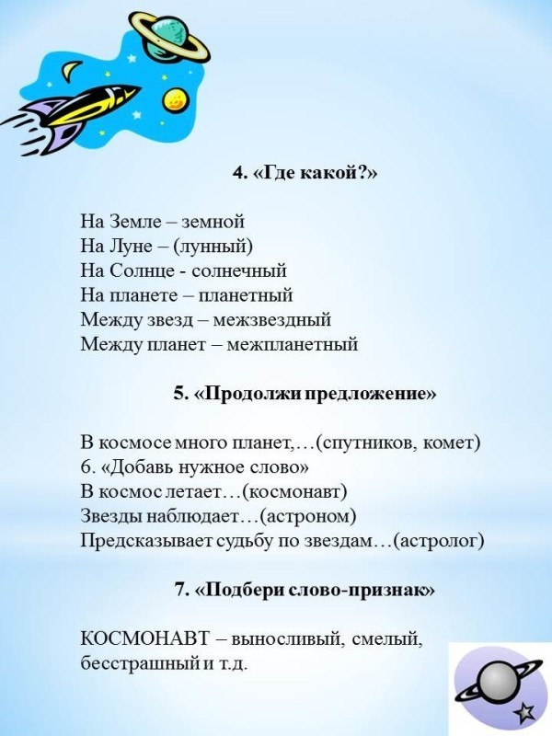

Slide 3
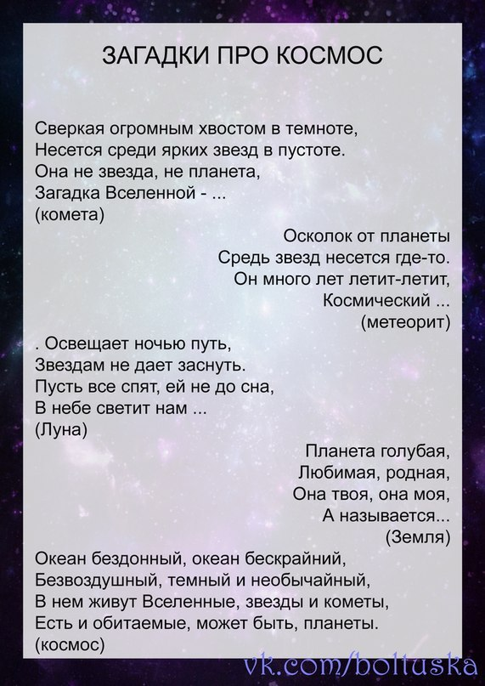

Slide 4
12 апреля в нашей стране отмечается день космонавтики
1)Родителям необходимо рассказать о первом космонавте Ю. Гагарине
2)Рассмотреть иллюстрации в книгах с изображением космоса, космонавтов, космической техники.
3) Рассказать о нашей землячке В.В. Терешковой

Slide 5
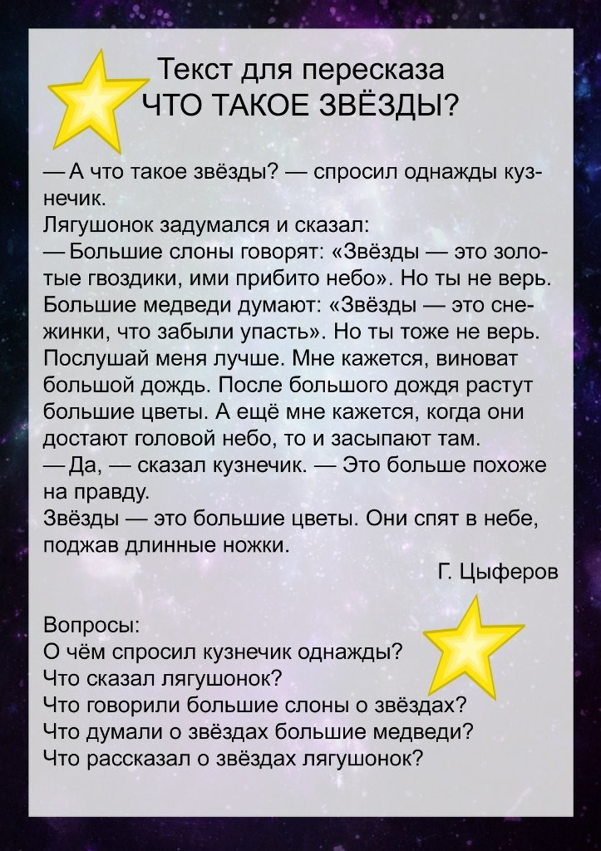
Пересказ текста:

Slide 6
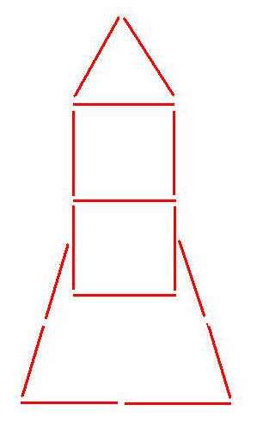
Развитие мелкой моторики
(из спичек или счетных палочек составить ракету)

